Slide 1
JAVASCRIPT CHARTING LIBRARIES

Slide 2
hola!
Grupo T4
Urbano José Villanueva Rodríguez
Martina Andrea Palomino Berrocal
Alberto Cabrera Plata
José Daniel Navarro Sierra
Fernando García Fernández

Slide 3
1. Presentación
Notes:
Urbano

Slide 4
2.REQUISITOS DEL PROTOTIPO
Notes:
Alberto / martina

Slide 5
2.1 REQUISITOS FUNCIONALES
Chart.js es una librería JavaScript que permite generar distintos tipos de gráficas. Es posible representar datos usando 8 tipos de gráficas diferentes, totalmente personalizables y animadas.
Funciona con HTML5
Soporta la mayoría de los navegadores modernos, incluso funciona en dispositivos móviles.
Notes:
Alberto

Slide 6
2.2 OTROS REQUISITOS
Echarts o Enterprise Charts es una completa biblioteca de gráficos intuitivos, interactivos y altamente personalizables; con una manera fácil de agregar a los productos comerciales de sus usuarios.
Está escrito en JavaScript puro y basado en Zrender (biblioteca liviana de lienzos).
Soporta la mayoría de los navegadores web modernos y móviles.
Notes:
Martina

Slide 7
3.Criterios de Comparación
Notes:
Urbano

Slide 8
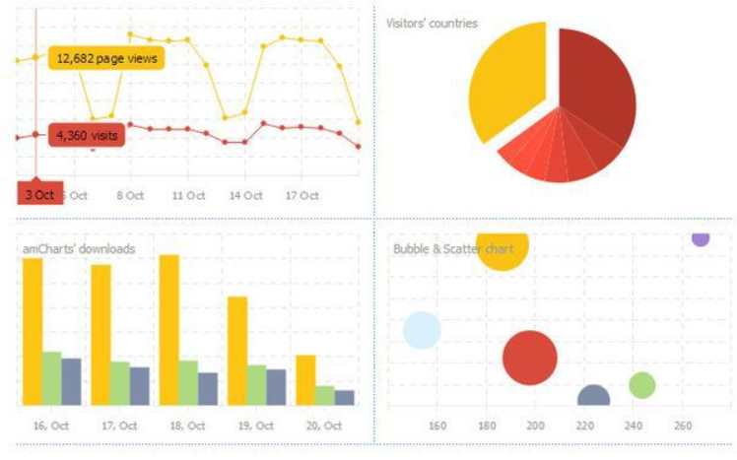
3.1 TIPOS DE GRAFICOS A IMPLEMENTAR
Tarta
Líneas
Múltiple
Área
Barras horizontales
Radar
Mapa de densidad
Árbol
Notes:
Urbano

Slide 9

3.2 OTROS CRITERIOS
Datos de Api
Líneas de código
Horas desarrollo
Rendimiento
Almacenamiento / memoria
Notes:
Urbano

Slide 10
4. IMPLEMENTACIÓN CHARTJS
Notes:
Fernando

Slide 11
4. PROYECTO CHARTJS
Notes:
FERNANDO

Slide 12
5. Implementación echarts
Notes:
Alberto / martina

Slide 13
5. PROYECTO ECHARTS
Notes:
Alberto y/o martina

Slide 14
6. Evaluación de ambas tecnologías
Notes:
FERNANDO / JOSE

Slide 15
6. COMPARACIÓN
Podemos comparar ambas tecnologías haciendo directamente la demo y mostrando después el cuadro de comparación conjunta.
Notes:
FERNANDO Y/O JOSÉ

Slide 16
7. CONCLUSIONES
Notes:
URBANO

Slide 17
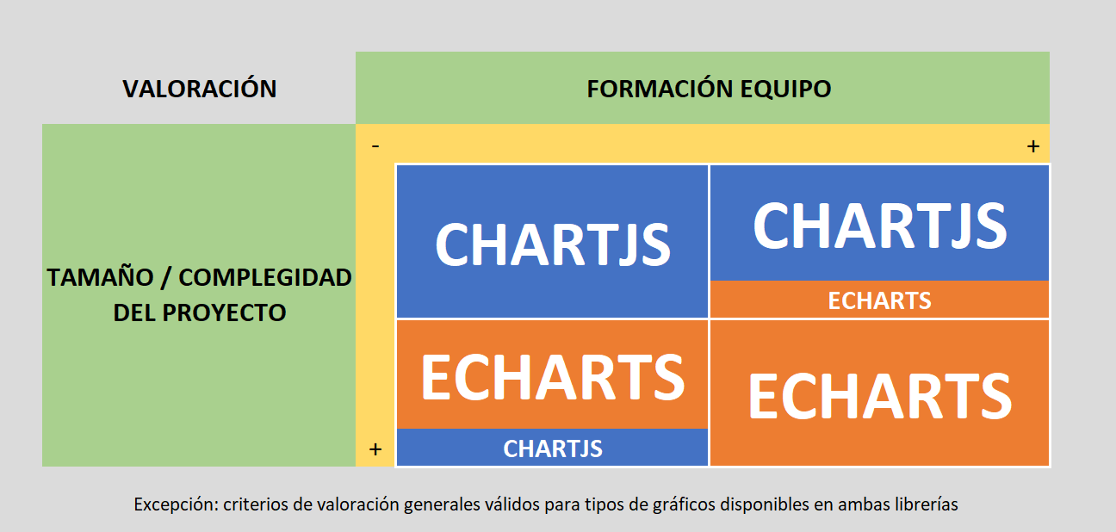
7. conclusiones
Notes:
FERNANDO Y/O JOSÉ

Slide 18
Muchas Gracias
¿Alguna Pregunta?

